Slide 1
人工智能与机器学习 房价预测模型报告
汇报人：王锦川 学号：2023200579

Slide 2
Step1:
数据处理
Step2:
模型建立与参数调整
Step3:
尝试Stacking或者平均
期中的数据处理
新增处理：
1.使用更多租房的信息
（租金+面积）
2.尝试使用大语言模型
Random Forest
xgboost
多层感知机（MLP）
分别使用GridSearchCV、optuna进行调参
选择分数比较好的模型
使用Stacking
使用简单的取平均
主要挑战与创新：
1、根据validation report改进了数据处理部分
2、使用更先进的模型
3、进行调参（新的调参方法：optuna；更快的调参方式……）
4、尝试模型的组合

Slide 3
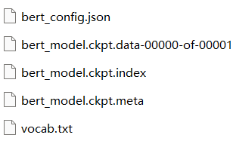
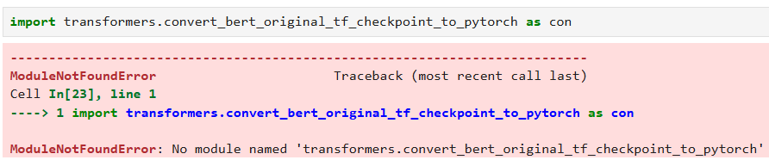
一、数据处理部分的改进
1、尝试用每个小区的“平均每平米月租金”代替“平均租金”
average_rent = rent.groupby('小区名称')['价格'].mean().reset_index(name='平均租金')
结果：分数反而降低了
可能原因：rent的面积与train/test的 面积不匹配，反而平均租 金能够体现小区的整体特征
rent['每平米月租金'] = rent.apply( lambda row: row['价格'] / row['面积'] if pd.notna(row['面积']) and row['面积'] > 0 else None, axis=1 )
average_rent = rent.groupby('小区名称')['每平米月租金'].mean().reset_index(name='平均每平米月租金')
2、尝试使用大语言模型Bert，最后尝试提取词频
遇见问题：下载的包是TensorFlow格式（安装TensorFlow之后报错找不到TensorFlow ），
尝试转换成PyTorch格式的几种方法也报错了（找不到包）；最后选择更广泛的提取词频，但结果没有更好。

Slide 4
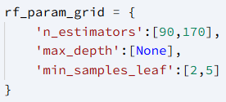
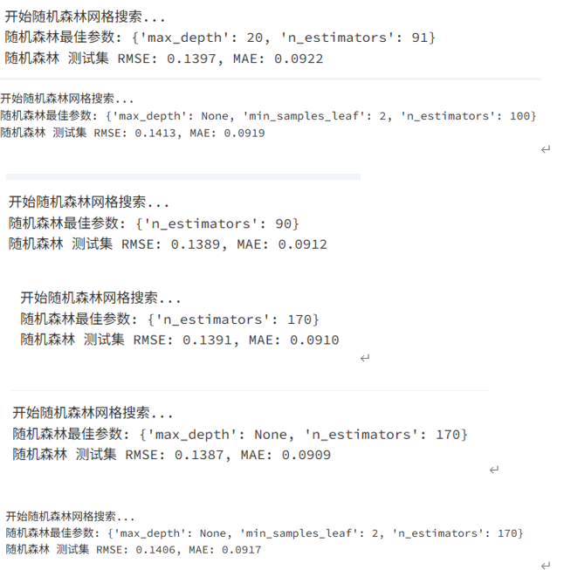
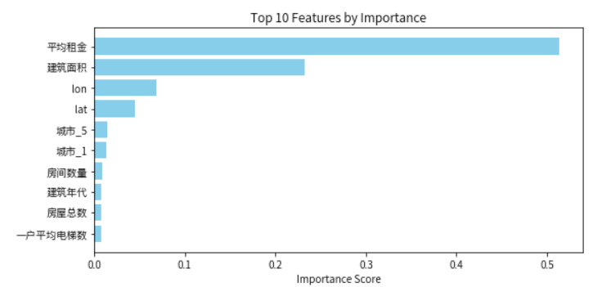
二、模型训练：Randomforest
1、创建参数调整范围的字典：
（某次寻找超参的字典示例→）
寻找的超参包括：
n_estimators，max_depth，min_samples_leaf
2、使用网格搜索进行调参：一步步调整字典来寻找更小的RMSE、MAE。
（←部分训练结果的记录）
最后选择RMSE、MAE都最小的超参进行训练。
随机森林附带的好功能：查看特征重要性，可用于模型解释
最好的结果→

Slide 5
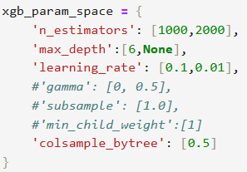
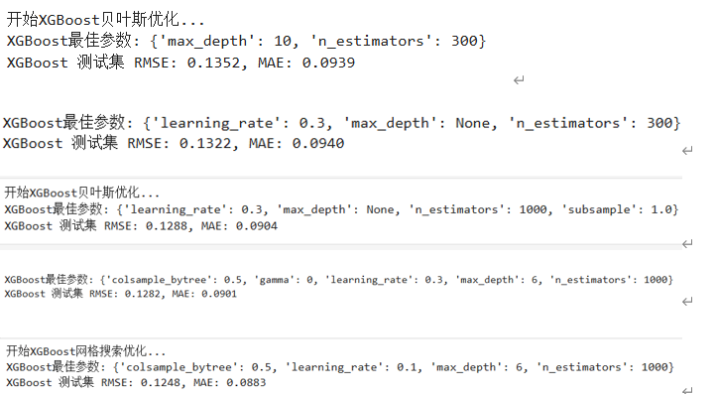
二、模型训练： xgboost
1、创建参数调整范围的字典：
（某次寻找超参的字典示例→）
寻找的超参包括：
n_estimators，max_depth，colsample_bytree,
gamma，min_child_weight，subsample
2、使用网格搜索进行调参：一步步调整字典来寻找更小的RMSE、MAE。
遇到问题：
虽然有些超参数的RMSE和MAE更小，但是评分却不如RMSE和MAE更大的。有可能是因为数据过拟合了。
不标准化反而能获得更高的分数：树模型的分裂规则对特征尺度不敏感/异常值处理不到位/……
最好的结果→
3、尝试使用贝叶斯优化：时间因为参数空间较大因此慢很多。

Slide 6
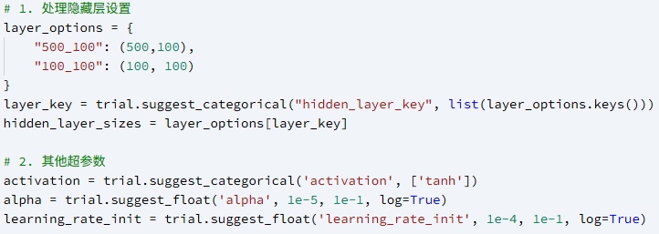
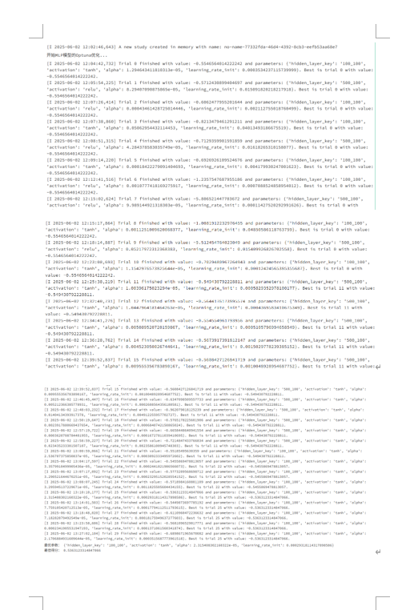
二、模型训练：神经网络（MLP）
1、参数调整范围：
（某次寻找的参数范围示例→）
←试着给隐藏层设置范围来生成，
但是由于太复杂，模型跑不动
寻找的超参包括：hidden_layer_sizes，activation， alpha， learning_rate_init
2、使用optuna进行超参数优化：
遇到问题：
每次学习至少需要30-50次，计算量大；（某一次的学习→）
最后训练模型的时候很慢
解决方法：
选取部分数据进行训练；选择更小的参数空间；设置早停机制；
设置最大迭代次数；添加verbose=True来看进度，在Validation score开始震荡时手动停止；

Slide 7
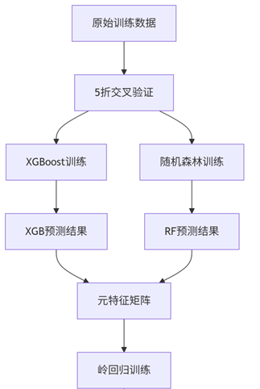
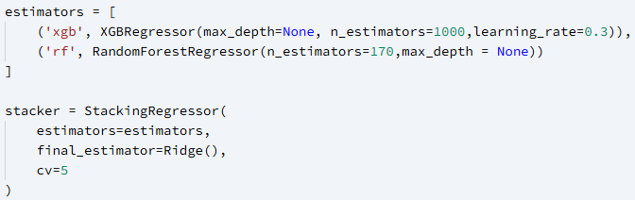
三、最后的stacking+平均
尝试使用分数较高的两个模型进行堆叠
尝试对结果取平均
四、模型结果
Metrics | Hackthon Score | In sample | Cross-validation | Testing个数
Randomforest | 81.766 | 254619.3 | 1598387.3 | 16826
xgboost | 83.163 | 163957.8 | 1584783.3 | 16826
MLP | 72.548 | 630265.2 | 2828246.5 | 16826
stacking | 61.319 | 674706.9 | 1475206.6 | 16826
取平均 | 83.076

